Slide 1


3 课堂实践
模块1：初探人工智能

Slide 2
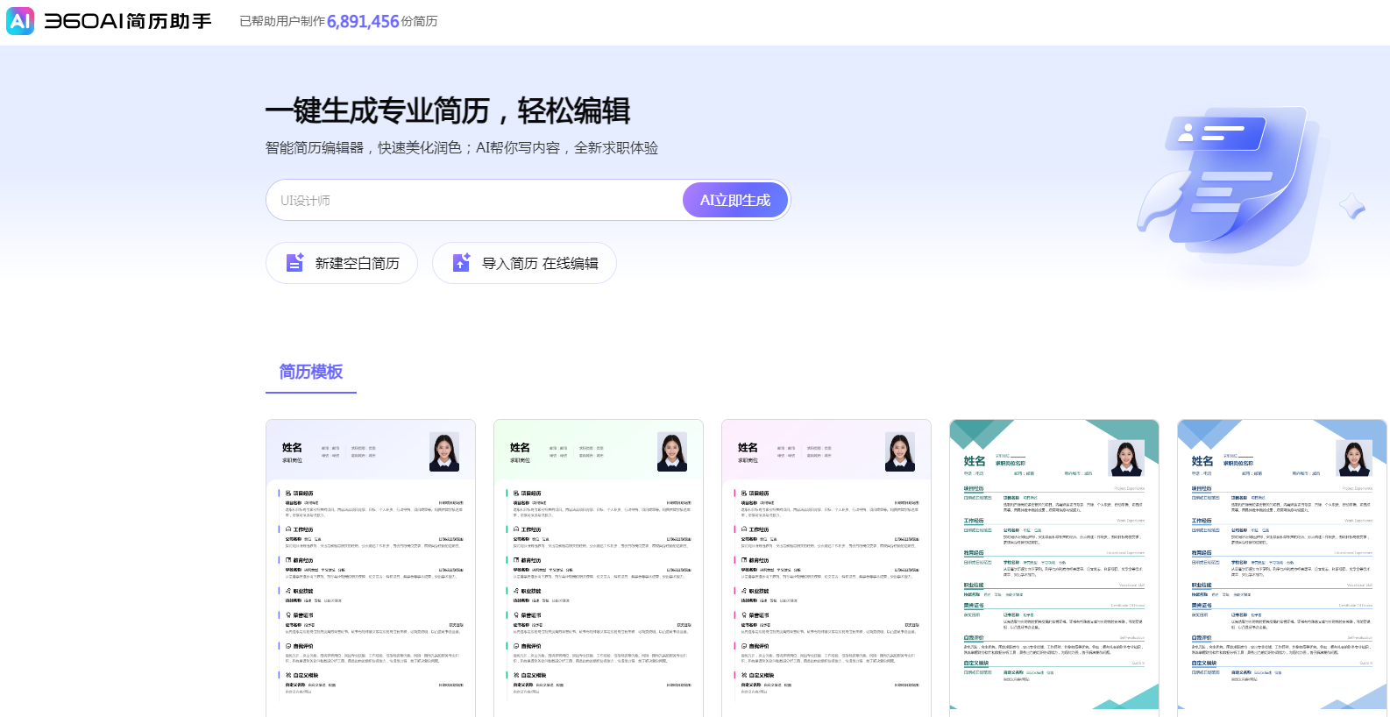

Slide 3
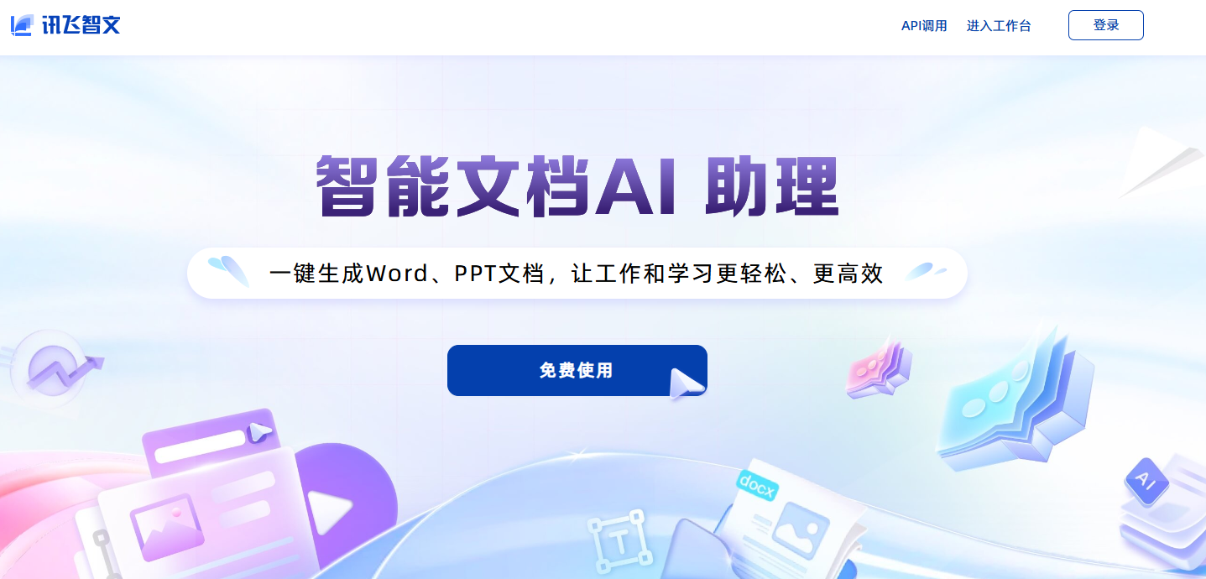
认识讯飞智文

Slide 4


任务1：智作“自我介绍”演示文稿
1.实践任务描述
机器能够根据主题和版式要求秒生一个内容契合、条理清楚、色彩丰富的演示文稿

Slide 5
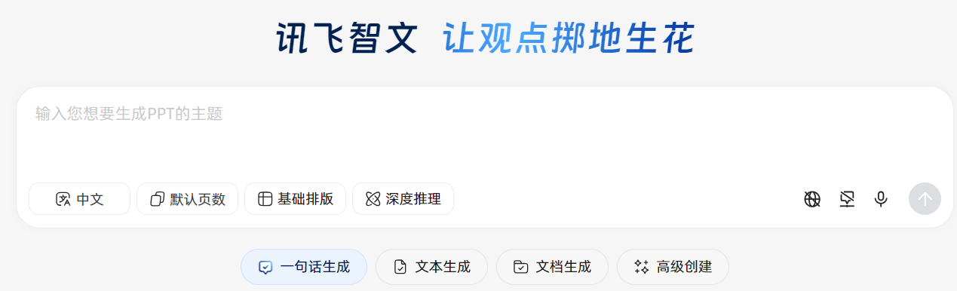
任务1：智作“自我介绍”演示文稿
2.解决方案设计

Slide 6
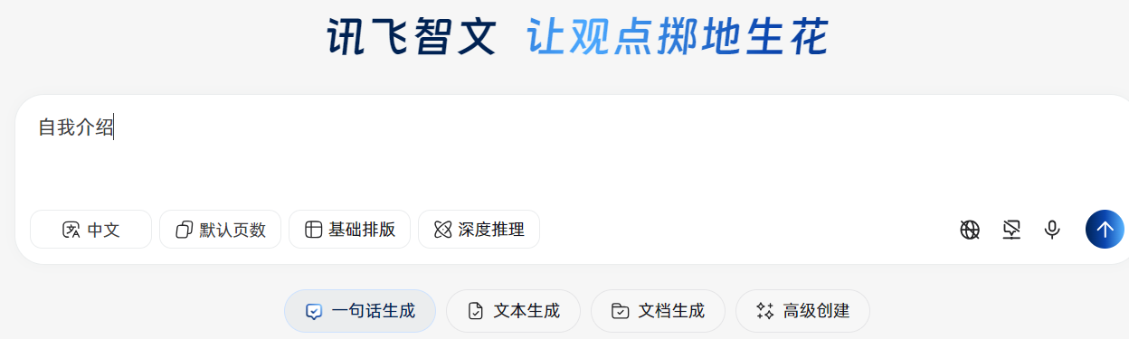
任务1：智作“自我介绍”演示文稿
3.实践任务实施
填写主题
任务1——拟定主题和大纲

Slide 7
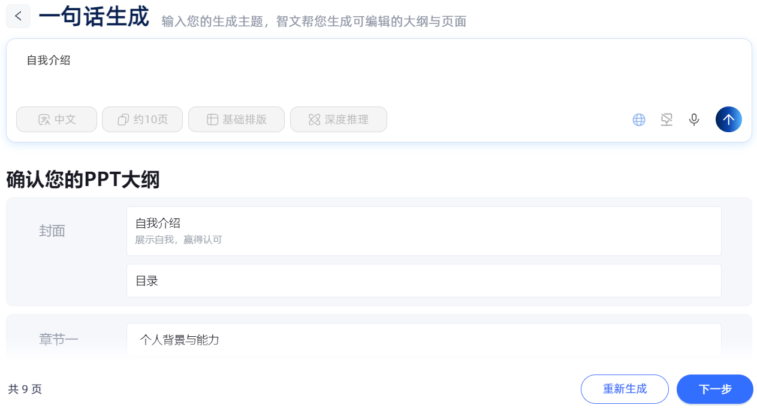
任务1：智作“自我介绍”演示文稿
3.实践任务实施
填写大纲内容

Slide 8
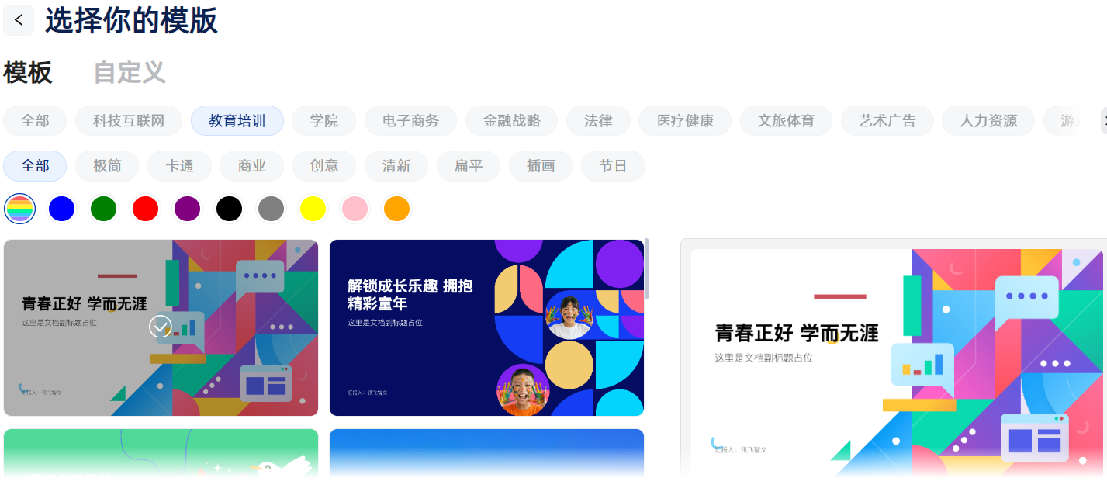
任务1：智作“自我介绍”演示文稿
3.实践任务实施
选择模版

Slide 9
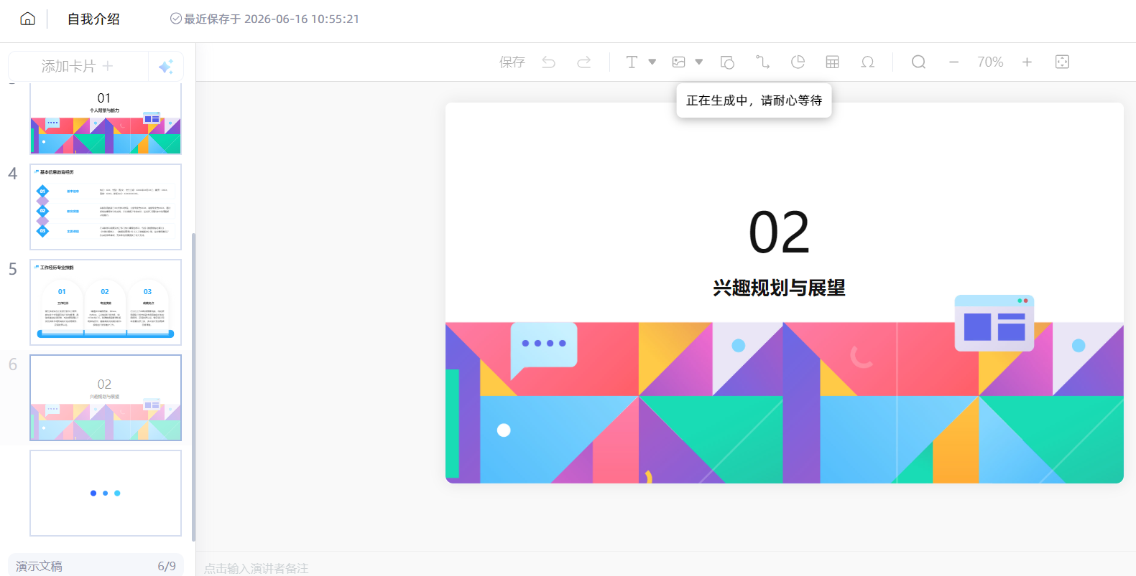
任务1：智作“自我介绍”演示文稿
3.实践任务实施

Slide 10
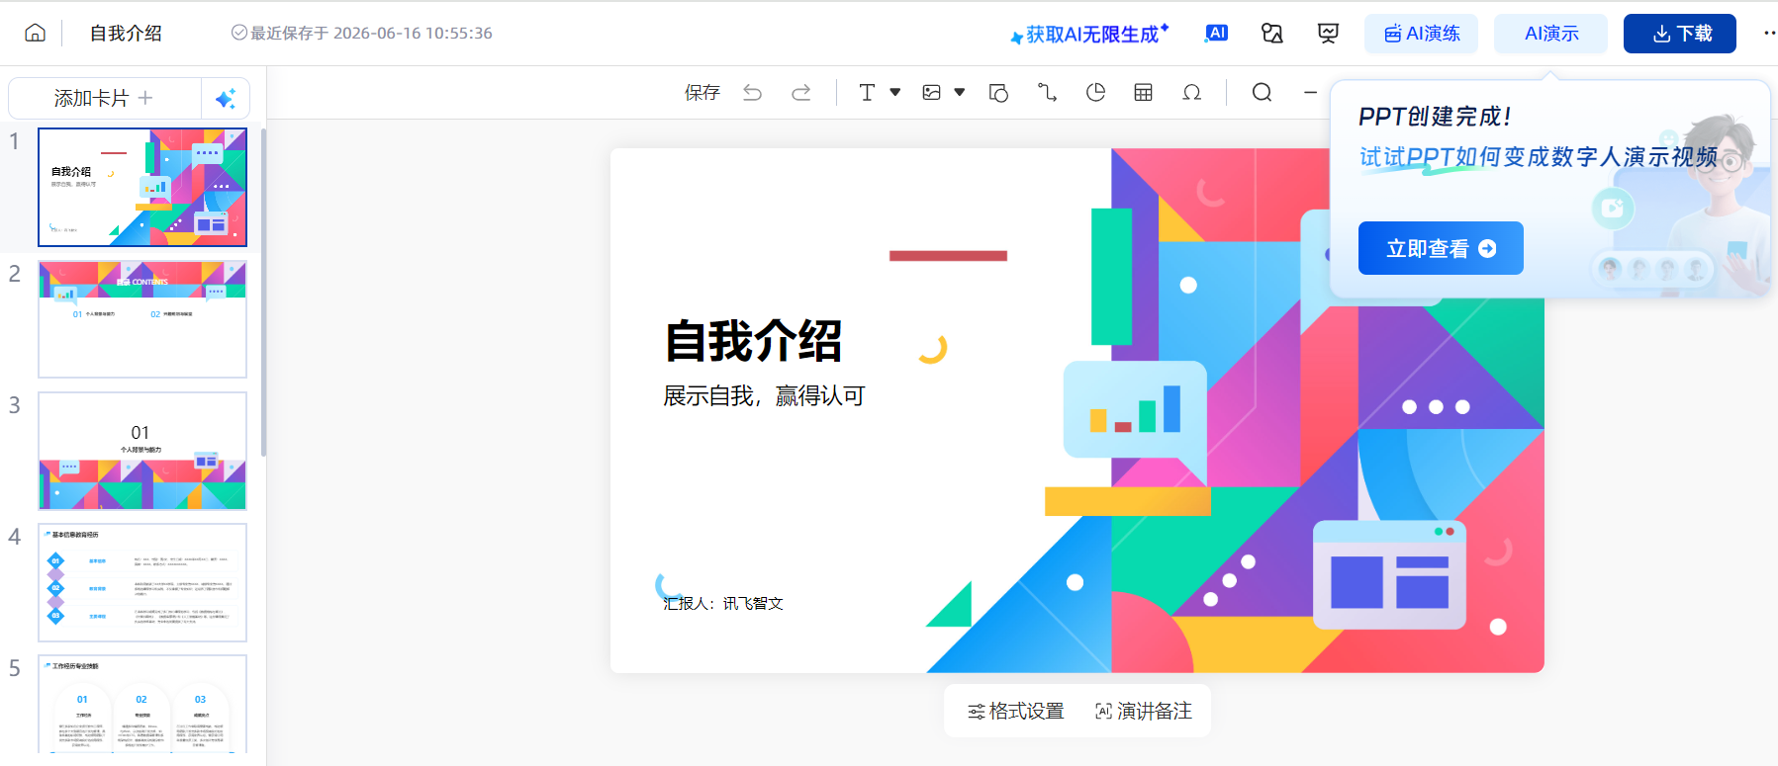
任务1：智作“自我介绍”演示文稿
3.实践任务实施

Slide 11

任务2：自动分析产品订单数据
1.实践任务描述
用DeepSeek从原始数据洞察和挖掘有价值的信息。

Slide 12
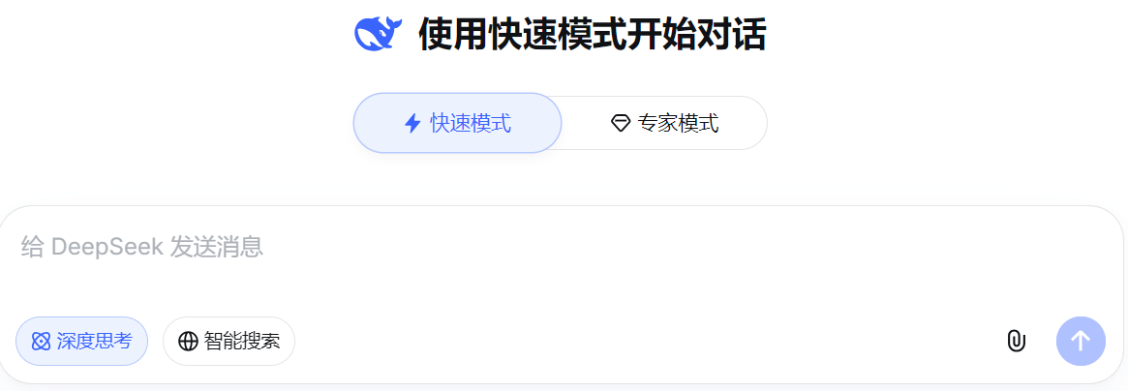
任务2：自动分析产品订单数据
2.解决方案设计

Slide 13
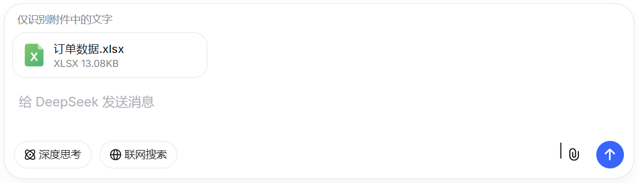
任务2：自动分析产品订单数据
3.实践任务实施—（1）上传订单数据文件

Slide 14
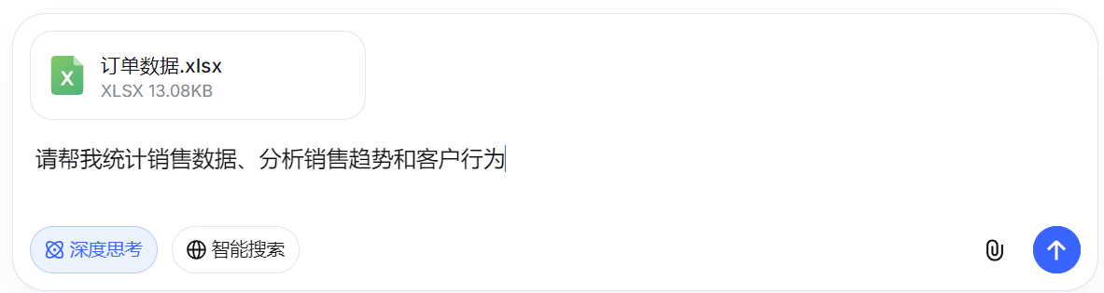
任务2：自动分析产品订单数据
3.实践任务实施—（2）多维度统计数据

Slide 15
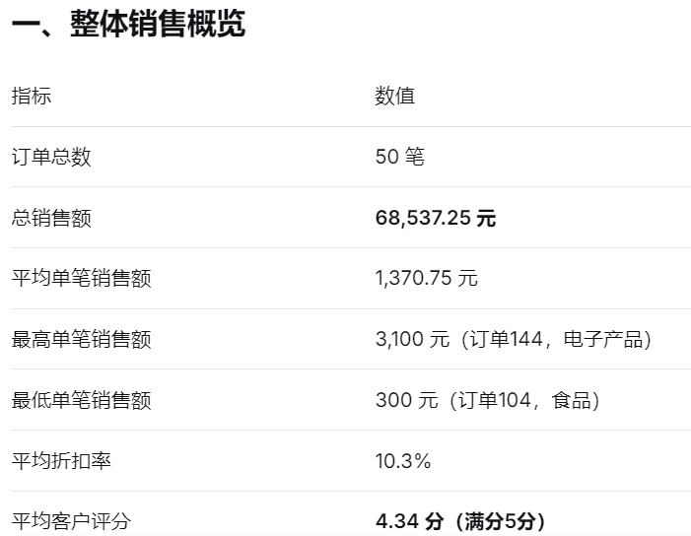
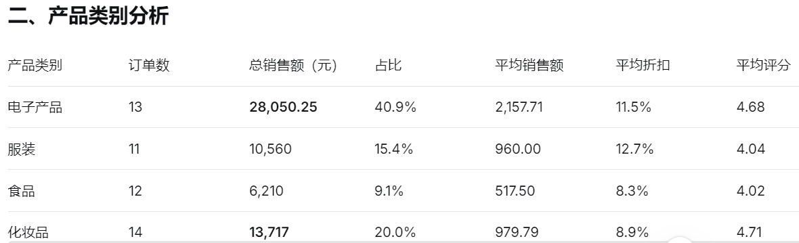
任务2：自动分析产品订单数据
3.实践任务实施—（2）多维度统计数据

Slide 16
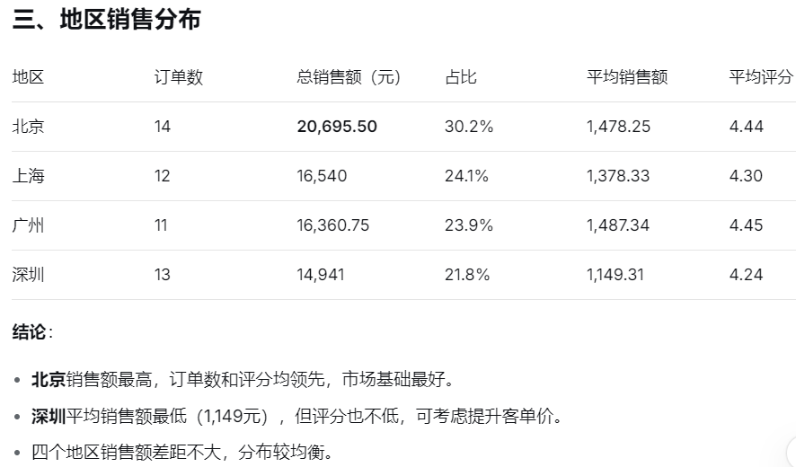
任务2：自动分析产品订单数据
3.实践任务实施—（2）多维度统计数据

Slide 17
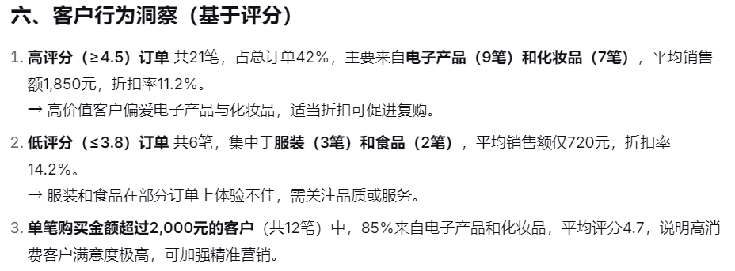
任务2：自动分析产品订单数据
3.实践任务实施—（2）多维度统计数据

Slide 18
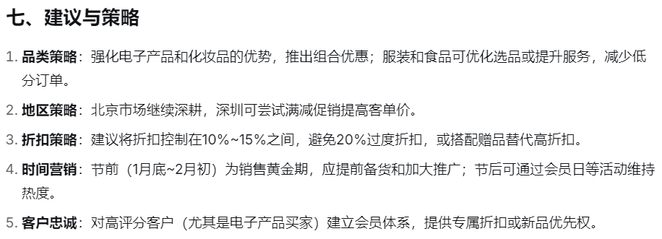
任务2：自动分析产品订单数据
3.实践任务实施—（2）多维度统计数据

Slide 19
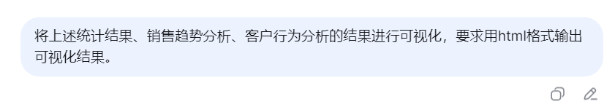
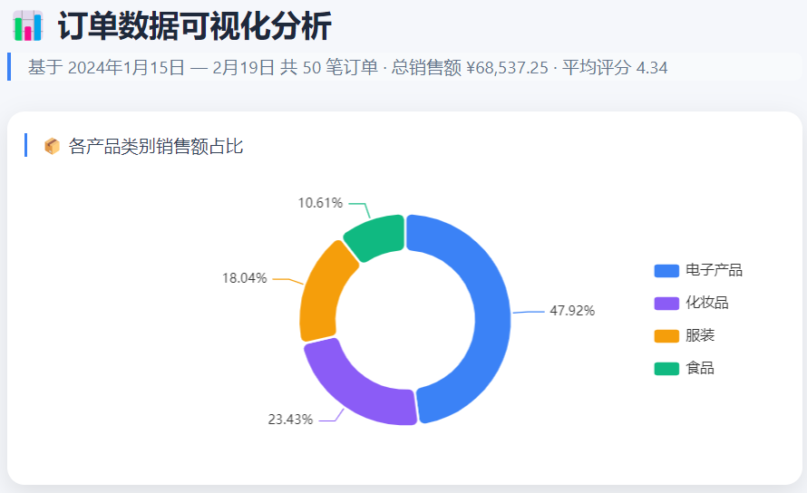
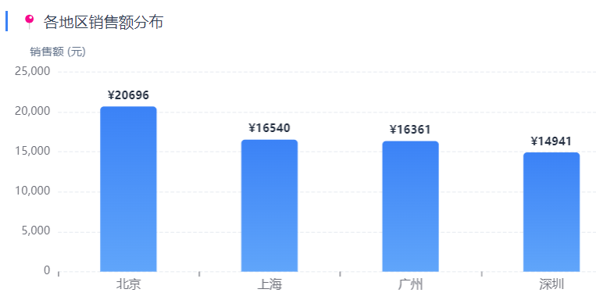
任务2：自动分析产品订单数据
3.实践任务实施—（2）多维度统计数据

Slide 20
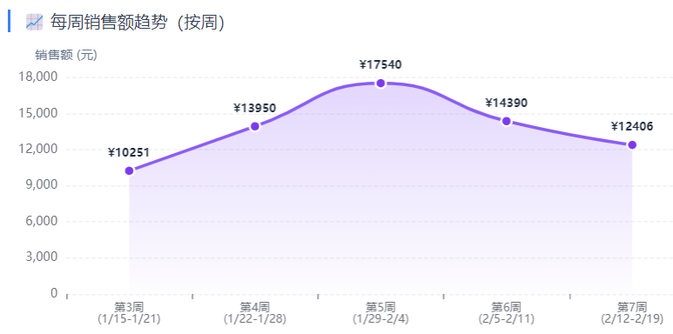
任务2：自动分析产品订单数据
3.实践任务实施—（2）多维度统计数据

Slide 21
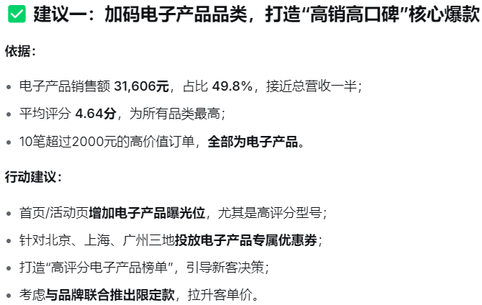
任务2：自动分析产品订单数据
3.实践任务实施—（2）多维度统计数据

Slide 22

学生分享及教师点评
评价要点 | 分值 | 计分 | 教师点评
1、从哪几点入手，才能保证讯飞智文制作PPT的质量？ | 15 |  | 基础数据齐全、人有想法
2、你认为，讯飞智文用到了哪些AI技术？ | 15 |  | 主动思考，探究背后技术
3、DeepSeek的数据分析能力给你带来哪些想法或结论？ | 30 |  | 积极思考、善于总结创新
4、你知道还有哪些AI工具具有数据分析的能力吗？ | 10 |  | 积极求变，另辟蹊径
5、在使用AI工具辅助我们工作时，你的观点是（人机协同？直接交给AI？还是…）？ | 20 |  | 理性分析，人机协助
6、其它（含逻辑、表情、主动、清晰、流畅、新意等） | 0-10 |  | 能说、会思、质疑、精技

Slide 23


子任务3：语音提示处理
人机协同
善用智能

